Slide 1
КУРСОВІ РОБОТИ
Правила та вимоги до оформлення та змісту
ШАНОВНІ СТУДЕНТИ !
У даній презентації ви знайдете інформацію, а також посилання щодо написання та правильного оформлення курсових робіт (як правильно оформити титульну сторінку, який зміст має містити курсова робота та як підійти до підбору літератури)
ПВНЗ «Медико-Природничий Університет»

Slide 2
ПЛАН
Основне…………………………………………….………слайд 3.
Тематика……………………………………………….….слайд 4.
Структура………………………………………………….слайд 5.
а) титульний аркуш…………………………………………слайд 6;
б) зміст…………………………………………………………..слайд 7;
в) вступ…………………………………………………………..слайд 8;
г) основна частина………………………..…………………слайд 9;
д) висновки………………………………….………………….слайд 13;
е) список використаних джерел…………………….…..слайд 14;
є) додатки……………………………………………………….слайд 17;
Оформлення
а) формат і стиль………………………………………..…..слайд 18;
б) пункти і підпункти……………….………………..……слайд 19;
в) нумерація……………………………………………..……слайд 20;
г) переліки………………………………………………….…слайд 21;
д) рисунки………………………………………………….…слайд 22;
е) таблиці….……………………………………………….….слайд 24;
Академічна доброчесність………………………….слайд 26.
Захист………………………………….……………….….слайд 28.
ПВНЗ «Медико-Природничий Університет»

Slide 3
ОСНОВНЕ
Курсові роботи є початковим етапом у процесі професійної підготовки бакалаврів.
Курсова робота з навчальної дисципліни – самостійне дослідження реферативного характеру з метою одержання наукового результату (нового знання), виконане у формі спеціально підготовленого рукопису згідно календарного плану. Вона сприяє кращому засвоєнню теоретичних знань та аналізу практичних питань.
Курсова робота має засвідчити:
рівень професійної підготовки студента;
вміння застосовувати здобуті знання для розв’язання складних науково-практичних завдань;
свідоме засвоєння знань та їхню систематизацію;
наявність у студента навичок наукової роботи;
здатність критично та креативно мислити;
вміння аргументувати власну точку зору.
Курсові роботи виконуються на основі поглибленого вивчення спеціальної фахової вітчизняної та зарубіжної літератури, передового досвіду з обраної проблематики, повинні містити результати власних теоретичних і прикладних досліджень, мають бути написані науковим стилем, логічно та аргументовано.
ПВНЗ «Медико-Природничий Університет»

Slide 4
ТЕМИ КУРСОВИХ РОБІТ
Керівник курсової призначається за рішенням кафедри викладач, який має науковий ступінь доктора або кандидата наук.
Вибір теми курсової роботи відбувається студентом самостійно згідно власних інтересів і вподобань та погоджується з викладачем – науковим керівником. Орієнтовну тематику курсових робіт тему можна обрати за посиланням
http://vnz-mpu.com.ua/publichna-informatsiia/dystantsiine-navchannia/kursovi-kvalifikatsiini-roboty.html
Курсові роботи оформлені у відповідності до даних вимог, перевірені науковими керівниками, за всіма необхідними супровідними документами (виконаним завданням, внутрішньою рецензією) мають бути подані до кафедри у встановлені терміни.
ПВНЗ «Медико-Природничий Університет»

Slide 5
СТРУКТУРА
Курсова робота складається з наступних складових:
Титульний аркуш;
ЗМІСТ;
ВСТУП;
ОСНОВНА ЧАСТИНА;
ВИСНОВКИ;
СПИСОК ВИКОРИСТАНИХ ДЖЕРЕЛ;
ДОДАТКИ (в разі потреби).
Обсяг курсової роботи становить:
30 - 35 сторінок машинописного тексту;
ПВНЗ «Медико-Природничий Університет»

Slide 6
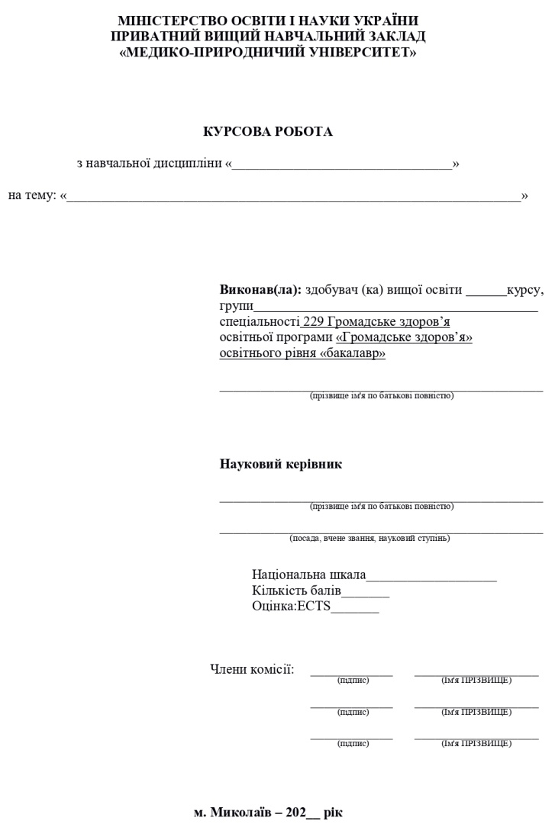
ТИТУЛЬНИЙ АРКУШ
ТИТУЛЬНИЙ АРКУШ – це перша сторінка курсової роботи з дисципліни.
На титульному аркуші мають бути зазначені:
назва міністерства, якому підпорядковано заклад вищої освіти;
повна назва університету;
назва кафедри, на якій виконано роботу;
тема роботи;
прізвище, ім'я й по-батькові виконавця;
прізвище, ініціали, науковий ступінь і посада наукового керівника;
назва міста й рік виконання роботи.
Зразки оформлення титульних сторінок курсових робіт для кожної спеціальності розміщено за посиланням.
http://vnz-mpu.com.ua/publichna-informatsiia/metodychni-rekomendatsii-shchodo-oformlennia-robit-za.html
ПВНЗ «Медико-Природничий Університет»

Slide 7
ЗМІСТ
ЗМІСТ розміщується на другому аркуші курсової роботи і містить найменування та номери початкових сторінок усіх структурних частин курсової роботи, розділів, підрозділів та пунктів.
У загальному вигляді ЗМІСТ має такий формат:
ЗМІСТ
ВСТУП ........................................................................................................................ Стор. РОЗДІЛ 1. НАЗВА РОЗДІЛУ……............................................................................. Стор.
1.1 Назва підрозділу.................................................................................................... Стор.
1.2. Назва підрозділу................................................................................................... Стор. 1.3. Назва підрозділу................................................................................................... Стор. РОЗДІЛ 2. НАЗВА РОЗДІЛУ…….............................................................................. Стор. 2.1 Назва підрозділу.................................................................................................... Стор. 2.2. Назва підрозділу................................................................................................... Стор. 2.2.1. Назва пункту ..................................................................................................... Стор. 2.2.2. Назва пункту ..................................................................................................... Стор. ВИСНОВКИ................................................................................................................. Стор. СПИСОК ВИКОРИСТАНИХ ДЖЕРЕЛ.................................................................... Стор. ДОДАТКИ..................................................................................................................... Стор.
ПВНЗ «Медико-Природничий Університет»

Slide 8
ВСТУП
У ВСТУПІ подається стисла загальна характеристика курсової роботи.
Вступ обов’язково повинен містити такі структурні елементи:
Стисло описується актуальність теми, її значення.
Висвітлюють сучасний стан дослідження наукової проблеми, якій присвячено роботу (зазначають науковців, що досліджували такі питання, які аспекти проблем потребують доопрацювання).
Стисло викладають мету і завдання дослідження.
Вказують об’єкт дослідження (процес або явище, що відтворює проблемну ситуацію та обрано для вивчення);
Вказують предмет дослідження (міститься в межах об’єкту).
Наприклад.
Об’єктом дослідження – методи та засоби навчання збереження здоров’я населення в навчальних закладах.
Предмет дослідження – методика організації та проведення експерименту.
ПВНЗ «Медико-Природничий Університет»

Slide 9
ОСНОВНА ЧАСТИНА
В основній частині (два розділи) дається критичний аналіз опрацьованої автором наукової літератури та виділяються теоретичні положення, які були вихідними при виконанні практичної частини.
У цій частині також обґрунтовується необхідність здійснення певних наукових досліджень.
Обсяг 25 сторінок, 70% від загального обсягу роботи.
Кожний розділ починають з нової сторінки. Як правило перший розділ це огляд літератури, а другий – практична частина з наданням рекомендацій.
У кінці кожного розділу формулюють висновки із стислим викладом наведених у розділі наукових і практичних результатів.
Висновки є вагомою структурною частиною курсової роботи, в якій мають бути викладені систематизовані результати здійсненого в роботі аналізу у вигляді чітко сформульованих узагальнень.
ПВНЗ «Медико-Природничий Університет»

Slide 10
ПЕРШИЙ РОЗДІЛ
ПЕРШИЙ РОЗДІЛ – ТЕОРЕТИЧНА ЧАСТИНА РОБОТИ, являє собою огляд літератури, пов’язаної з проблематикою відповідної досліджуваної сфери, методів та методик й методичної літератури за темою.
Студент окреслює основні етапи розвитку наукової думки зі своєї проблеми, стисло аналізуючи роботи попередників, висвітлює ті питання, що залишилися невирішеними, та визначає свою роль у розв’язанні проблеми. Висвітлює головні концепції сучасних теорії з даної проблематики.
Оскільки у теоретичному розділі студент використовує результати чужої праці (наукові матеріали), особливу увагу слід приділити посиланням на використану літературу. Посилання робиться у квадратних дужках відразу після прямої цитати або використаної загальної ідеї.
Необхідно закінчити цей розділ коротким резюме у один-два абзаци щодо необхідності проведення дослідження. Стислий виклад наукових і практичних результатів, отриманих у цьому розділі, краще починати словами: «Таким чином, …», «Отже, …», «Узагальнюючи викладене в цьому розділі, зазначимо…», «Підводячи підсумок, зазначимо…», «Таким чином, можемо визнати, що …».
Перший розділ має становити не менше 30% загального обсягу всієї роботи, 10-11 сторінок.
ПВНЗ «Медико-Природничий Університет»

Slide 11
ДРУГИЙ РОЗДІЛ
ДРУГИЙ РОЗДІЛ – ПРАКТИЧНА ЧАСТИНА РОБОТИ, в якій описується емпіричні дослідження, проведені студентом, та їх результати. Розкривається стан і особливості досліджуваної проблеми в умовах конкретного об’єкта тощо, експеримент та умови його проведення, зокрема під час навчально-дослідницької практики. Інтерпретація результатів дослідження не повинна обмежуватися констатацією отриманих фактів, вона мусить містити спробу їх наукового пояснення, а також власну думку автора роботи про предмет, який вивчається, та отримані результати.
Підсумком розділу переважно є розробка оздоровчих методик чи методичних рекомендацій для населення.
Другий розділ має становити не менше 40% загального обсягу всієї роботи, 14-15 сторінок.
Бажано закінчувати всі розділи коротким резюме (узагальненням) стосовно необхідності проведення педагогічних досліджень у даній галузі.
Студент обов’язково у відповідних місцях тексту повинен зробити посилання на джерела наукової літератури, з яких запозичив матеріали або окремі результати наукової роботи при написанні курсової роботи з дисципліни.
ПВНЗ «Медико-Природничий Університет»

Slide 12
ВИСНОВКИ ДО РОЗДІЛІВ
ВИСНОВКИ до курсової роботи потрібно писати відповідно до мети і завдань, означених у ВСТУПі.
У ВИСНОВКАХ стисло, переважно у формі тез або нерозгорнутих, лаконічно сформульованих тверджень, має бути зазначено, що зроблено, яких висновків дійшов автор, подано практичні рекомендації щодо вдосконалення чинного законодавства, певного аспекту практичної діяльності в досліджуваній сфері.
Також потрібно враховувати узагальнення з кожного розділу.
Можна використовувати словосполучення:
«Досліджено зв’язок з …»;
«Аналіз наукової теми довів …»;
«Прослідковано, що …»;
«Продемонстровано розвиток…»;
«Продемонстровано особливості методики…» і тощо.
Обсяг 1-2 сторінки.
ПВНЗ «Медико-Природничий Університет»

Slide 13
ВИСНОВКИ
ВИСНОВКИ – заключна частина курсової роботи, в якій підводяться підсумки проведеної роботи, розкривається її значення, перспективи подальшого вивчення проблеми.
Це стисла форма найважливіших наукових та практичних результатів проведеного дослідження. Взагалі висновки повинні давати відповіді на наступні запитання:
Навіщо зроблено дане дослідження?
Що зроблено?
Чому отримані такі результати?
Як можна пояснити той чи інший факт?
До яких висновків прийшов автор?
Висновки повинні відповідати поставленим завданням, які були сформульовані у вступі. Це доводить, що сформульовані у вступі мета та завдання було досягнуто. Кількість висновків відповідає кількості завдань. У висновках немає цитат інформаційних джерел, ілюстрацій, прикладів, проте можуть бути включені узагальнені цифрові дані, одержані автором.
Їх розміщують безпосередньо після основної частини, починаючи з нової сторінки.
Обсяг 2-3 сторінки.
ПВНЗ «Медико-Природничий Університет»

Slide 14
СПИСОК ВИКОРИСТАНИХ ДЖЕРЕЛ
СПИСОК ВИКОРИСТАНИХ ДЖЕРЕЛ – це впорядкований перелік усіх опублікованих робіт та інших матеріалів, на які зроблено посилання у тексті.
У список не вносять публікації та інші матеріали, не згадані в тексті.
Список використаних джерел повинен містити не менше 20 позицій (з них 50% повинні складати статті, 25% джерела за останні 5 років, 10% джерела на мовах країн ЄС).
Оформлення бібліографічних посилань здійснюється за Стандартом ДСТУ 8302:2015 «Бібліографічний запис. Бібліографічний опис. Загальні вимоги та правила складання» або інших міжнародних стилів бібліографічного опису (MLA Style, APA Style, Chicago/Turabian Style та ін.). На всі наукові джерела, подані у списку, повинні бути посилання в тексті курсової роботи.
Інформаційні джерела подаються за нумераційним порядком, тобто, розташування джерел у порядку появи посилань на них в основному тексті роботи або у алфавітному порядку.
ПВНЗ «Медико-Природничий Університет»

Slide 15
ПРИКЛАДИ ОФОРМЛЕННЯ
Книга одного автора
Іванова В. Д. Технологія виробництва продуктів бджільництва : курс лекцій. Миколаїв : МДАУ, 2009. 245 с.
Книга двох або трьох авторів
Боярин М. В., Нетробчук І. М. Основи гідроекології: теорія й практика : навч. посіб. Луцьк : Вежа-Друк, 2016. 365 с.
Книга чотирьох і більше авторів
Астрономія : навч. посіб. / І. А. Климишин та ін. Одеса : Астропринт, 2012. 352 с. Сучасна українська мова / О. М. Григор’єв та ін. 3-тє вид., перероб. Київ : Либідь, 2005. 488 с. Referencing styles / G. R. Edwards et al. Los Angeles : International Publishing, 2010. 280 p.
Книга без зазначення автора (з редактором тощо)
Атлас зоології / уклад.: Х. Тола, Є. Інф’єста. Харків : Ранок, 2005. 96 с.
Книга – окремий том (частина) багатотомного видання
Антологія української юридичної думки / Ін-т держави і права ім. В. М. Корецького НАНУ ; за заг. ред. Ю. С. Шемшученка. Київ : Юрид. кн., 2002. Т. 1 : Загальна теорія держави і права, філософія та енциклопедія права. 568 с.
ПВНЗ «Медико-Природничий Університет»

Slide 16
ПРИКЛАДИ ОФОРМЛЕННЯ
Стаття (публікація) в періодичному виданні
Стаття в журналі
Зайцева О. М. Варіантність у родовій категоризації іменників: (на матеріалі мовлення сучас. укр. телебачення). Вісник Київського національного лінгвістичного університету. Серія «Філологія». 2018. Т. 21, № 1. С. 121—130.
Електронний ресурс
Офіційний курс гривні щодо іноземних валют на дату 11.06.2020. Національний банк України. URL: https://bank.gov.ua/ua/markets/exchangerates?date=11.06.2020&period=daily (дата звернення: 11.06.2020).
Приймак Д. М., Томіленко О. В., Ковальчук З. Ю. «Підодіяльник»: як правильно сказати українською?. Kyiv Dictionary. URL: https://www.kyivdictionary.com/uk/grammar/uk/how-tosay/pidodiialnyk/ (дата звернення: 09.06.2020).
ПВНЗ «Медико-Природничий Університет»

Slide 17
ДОДАТКИ
ДОДАТКИ – необов’язкова частина роботи. Їх складають додаткові ілюстрації або таблиці, матеріали, які через великий обсяг або форму подання не можна ввести до основної частини.
У додатки можна виносити програми експериментальних досліджень, тексти практичних завдань і вправ, бланки анкет чи опитувань, скриншоти проведених заходів, дидактичні матеріали, різні види унаочнення (таблиці, схеми, малюнки тощо).
Додатки розміщують після списку використаних джерел. У тексті повинні бути відповідні посилання на додатки. Кожний додаток починається з нової сторінки, має спільну з рештою роботи наскрізну нумерацію сторінок.
Додаток повинен мати заголовок, надрукований угорі з першої великої літери.
Посередині рядка над заголовком великими літерами жирним шрифтом друкується слово «ДОДАТОК___» і велика літера, що позначає додаток.
Додатки слід позначати послідовно великими літерами української абетки, крім літер Ґ, Є, І, Ї, Й, О, Ч, Ь, наприклад, ДОДАТОК А, ДОДАТОК Б і т.д. Один додаток позначається як ДОДАТОК.
ПВНЗ «Медико-Природничий Університет»

Slide 18
ОФОРМЛЕННЯ ФОРМАТ І СТИЛЬ
Остаточне оформлення курсової роботи здійснюється у відповідності за вимогами.
Курсові роботи виконуються машинним (за допомогою комп’ютерної техніки) способом на одному боці аркуша білого паперу формату А4 (210 мм × 297 мм).
ФОРМАТ І СТИЛЬ СТОРІНКИ:
текстовий редактор – WORD;
гарнітура шрифту – Times New Roman чорного кольору;
кегль шрифту (розмір) – 14;
абзацний відступ – 1,25;
міжрядковий інтервал – 1,5;
поля: ліве – 30 мм, праве поле – 10 мм, верхнє і нижнє поля –20 мм;
кількість рядків на сторінці – не більше 40 рядків за умови рівномірного її
заповнення.
Курсова робота повинна бути грамотно написана й охайно оформлена.
ПВНЗ «Медико-Природничий Університет»

Slide 19
ОФОРМЛЕННЯ НАЗВИ ПУНКТІВ І ПІДРОЗДІЛІВ
Кожна вагома структурна частина роботи розпочинається з нової сторінки.
Заголовки структурних частин друкують симетрично до тексту посередині рядка напівжирним шрифтом прописними літерами або з прописної літери без крапки в кінці.
Спосіб оформлення однотипних заголовків (усіх розділів, або всіх підрозділів, або пунктів) має залишатись однаковим упродовж усієї роботи.
Переноси слів у заголовку, як і в тексті загалом, не робляться.
Назви підрозділів, пунктів і підпунктів записуються, починаючи з абзацного відступу, після їх нумерації маленькими буквами (крім першої великої) і без крапки в кінці.
Якщо заголовок складається з двох і більше речень, їх розділяють крапкою.
Заголовок у декілька рядків має той самий міжрядковий інтервал 1,5, що й текст.
Якщо він складається з двох речень, крапка не повинна опинитися в кінці рядка.
Відстань між заголовком/підзаголовком і подальшим чи попереднім текстом має бути не менше, ніж два рядки.
Не дозволено розміщувати назву розділу, підрозділу, а також пункту і підпункту в нижній частині сторінки, якщо після неї розміщено тільки один рядок тексту.
ПВНЗ «Медико-Природничий Університет»

Slide 20
ОФОРМЛЕННЯ НУМЕРАЦІЯ
Нумерація сторінок курсової роботи.
Сторінки курсової роботи нумерують арабськими цифрами, додержуючись наскрізної нумерації впродовж всієї роботи, включаючи до загального об’єму роботи додатки. Номер сторінки проставляють у правому верхньому куті сторінки без знаку № і без крапки в кінці.
Титульний аркуш входить до загальної нумерації сторінок курсової роботи. Номер сторінки на титульному аркуші не проставляють.
Ілюстрації, таблиці, додатки, розміщені на окремих сторінках, включають до загальної нумерації сторінок курсової роботи і нумерують.
Нумерація розділів, підрозділів, пунктів, підпунктів роботи.
Структурні елементи курсової роботи «ЗМІСТ», «ВСТУП», «ВИСНОВКИ», «СПИСОК ВИКОРИСТАНИХ ДЖЕРЕЛ», «ДОДАТКИ» не нумерують, а їх назви правлять за заголовки структурних елементів.
Розділи та інші структурні елементи курсової роботи повинні мати порядкову нумерацію в межах викладення суті роботи і позначатися арабськими цифрами без знака № і без крапки в кінці. рапки в кінці.
ПВНЗ «Медико-Природничий Університет»

Slide 21
ОФОРМЛЕННЯ ПЕРЕЛІКИ
Якщо у роботі є посилання на переліки, підпорядкованість позначають малими літерами української абетки (перший рівень деталізації), далі – арабськими цифрами (другий рівень деталізації), далі – через знаки «тире».
Після цифри або літери певної позиції переліку ставлять круглу дужку (це нестосується знаків «тире» у списку деталізації).
Наприклад:
Класифікація тканин:
а) тканини внутрішнього середовища:
1) кров та лімфа;
2) сполучна тканина
- власне сполучна тканина;
- хрящова тканина;
- кісткова тканина;
б) м’язова тканина:
1) гладка;
2) посмугована;
в) нервова тканина.
ПВНЗ «Медико-Природничий Університет»

Slide 22
ОФОРМЛЕННЯ РИСУНКИ
Усі графічні матеріали курсової роботи (ескізи, діаграми, графіки, схеми, фотографії, рисунки, тощо) повинні мати однаковий підпис «Рисунок» та подавати на аркушах формату А4 у чорно-білому чи кольоровому зображенні безпосередньо після тексту, де вони згадуються вперше, або якнайближче до нього на наступній сторінці, а за потреби – в додатках до курсової роботи. На всі ілюстрації мають бути посилання в тексті роботи із зазначенням її номера.
Рисунки повинні мати назву. Назву рисунку друкують з великої літери та розміщують під ним через тире після його нумерації, вирівнюючи посередині рядка, наприклад «Рисунок 2.1 – Схема класифікації захворювань легеневої системи».
За необхідності під рисунком можуть розміщуватись пояснювальні дані (підрисунковий текст). Назву рисунку в цьому випадку розміщують після пояснювальних даних.
Рисунки нумеруються арабськими цифрами порядковою нумерацією в межах розділу, за винятком ілюстрацій, наведених у додатках.
Номер рисунку складається з номера розділу і порядкового номера ілюстрації, відокремлених крапкою, наприклад: Рисунок 1.2 (другий рисунок першого розділу).
Відстань між рисунком і подальшим чи попереднім текстом має бути не менше одного вільного рядка.
ПВНЗ «Медико-Природничий Університет»

Slide 23
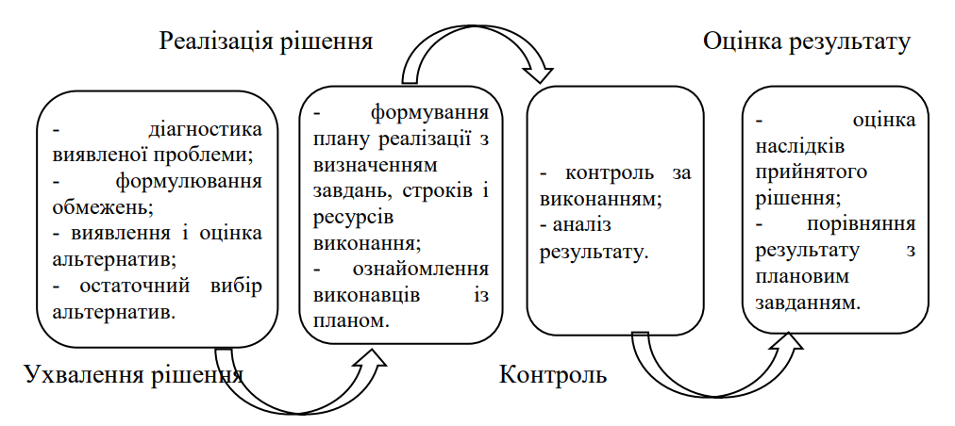
ОФОРМЛЕННЯ РИСУНКИ
Наприклад:
Рис. 1.3. Процес прийняття рішення менеджером в охороні здоров’я
ПВНЗ «Медико-Природничий Університет»

Slide 24
ОФОРМЛЕННЯ ТАБЛИЦІ
Таблицю розташовують безпосередньо після тексту, у якому вона згадується вперше або на наступній сторінці із зазначенням її номера. На всі таблиці мають бути посилання в тексті роботи.
Таблицю розміщують таким чином, щоб її можна було читати без повороту переплетеного блоку роботи або з поворотом за годинниковою стрілкою.
Таблиці нумерують арабськими цифрами порядковою нумерацією в межах розділу, за винятком таблиць, що наводяться у додатках. Номер таблиці складається з номера розділу і порядкового номера таблиці, відокремлених крапкою, наприклад, Таблиця 2.1 – перша таблиця другого розділу.
Назву таблиці друкують з абзацу малими літерами (крім першої великої) і вміщують над таблицею. Назва має бути стислою і відбивати зміст таблиці.
Слово «Таблиця» вказують один раз зліва над першою частиною таблиці, над іншими частинами, з абзацного відступу друкують: «Продовження таблиці» із зазначенням номера таблиці.
Заголовки колонок таблиці починають з великої літери, а підзаголовки – з малої, якщо вони складають одне речення з заголовком. В кінці заголовків і підзаголовків таблиць крапки не ставлять. Заголовки і підзаголовки колонок указують в однині.
Якщо цифрові або інші дані в будь-якому рядку таблиці не подають, то в ньому ставлять прочерк.
Відстань між таблицею (або примітками до таблиці) і подальшим чи попереднім текстом має бути не менше одного вільного рядка.
ПВНЗ «Медико-Природничий Університет»

Slide 25
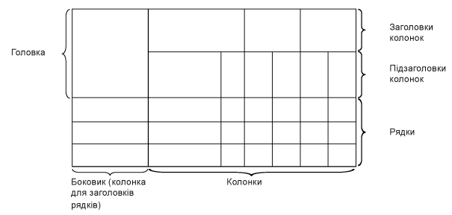
ОФОРМЛЕННЯ ТАБЛИЦІ
Таблиця 2.1
Назва таблиці
ПВНЗ «Медико-Природничий Університет»

Slide 26
АКАДЕМІЧНА ДОБРОЧЕСНІСТЬ
Для студентів та інших осіб, що навчаються, є гідним:
поважати честь і гідність інших осіб;
відповідально ставитись до своїх обов’язків, своєчасно та добросовісно виконувати завдання, передбачені програмами та планами;
бути присутнім на всіх навчальних заняттях, окрім випадків, обумовлених поважними причинами;
ефективно використовувати час навчальних занять для досягнення освітніх цілей;
виконувати самостійну роботу в повному обсязі, використовуючи методичні посібники, рекомендації викладачів та всі можливості для отримання необхідних знань;
використовувати в навчальній або дослідницькій діяльності лише перевірені та достовірні джерела інформації, грамотно посилатися на них;
подавати на оцінювання лише самостійно виконану роботу, що не є запозиченою або переробленою з іншої, виконаної третіми особами;
у разі виникнення труднощів під час виконання навчальних або дослідницьких завдань звертатися до інших за допомогою, не порушуючи принципів академічної доброчесності;
інформувати викладачів та осіб, що навчаються, про порушення норм і правил академічної доброчесності;
ПВНЗ «Медико-Природничий Університет»

Slide 27
АКАДЕМІЧНА ДОБРОЧЕСНІСТЬ
Для студента та інших осіб, що навчаються, є неприйнятним:
виявляти нешанобливе та некоректне ставлення до осіб, що навчаються, представників викладацького складу або адміністрації;
запізнюватися на навчальні заняття та пропускати їх без поважних причин;
під час контрольних заходів використовувати джерела інформації (усні (підказки), письмові (роботи інших осіб), друковані (книги, методичні посібники), електронні (телефони, планшети), заборонені викладачем;
просити, надавати та одержувати допомогу від третіх осіб при проходженні поточного та підсумкового контролю; використовувати родинні або службові зв’язки для отримання позитивної або вищої оцінки;
надавати для оцінювання письмову роботу, підготовлену за участю інших осіб;
вносити до списку авторів публікацій осіб, які не брали участі в отриманні наукових результатів;
фальсифікувати або фабрикувати інформацію, наукові результати з їх подальшим використанням у роботі (курсовій, кваліфікаційній, дисертаційній);
отримувати або пропонувати хабар за отримання будь-яких переваг у навчальній або дослідницькій діяльності;
брати участь у будь-якій діяльності, пов’язаній з порушенням правил і норм академічної доброчесності.
ПВНЗ «Медико-Природничий Університет»

Slide 28
ЗАХИСТ
Захист курсової роботи має на меті перевірку самостійності виконання роботи, тобто, наскільки глибоко студент розуміє матеріал теми, чи правильно обґрунтовує рекомендації та висновки, подані в роботі.
ЗАХИСТ КУРСОВОЇ РОБОТИ включає в себе:
1. Виступ студента з презентацією (5-10 хвилин):
обґрунтування теми;
коротке повідомлення змісту роботи;
ознайомлення з метою та завданнями дослідження, їх реалізацією;
повідомлення про те, що конкретно у роботі теоретично опрацьовано та методично запропоновано;
висновки і пропозиції студента.
2. Відповіді студента на запитання членів комісії.
3. Виступ наукового керівника.
4. Оцінка курсової роботи.
Результати захисту курсової роботи відзначають оцінками згідно шкали оцінювання
ПВНЗ «МПУ» з урахуванням якості виконання всіх частин курсової роботи та рівня її захисту.
ПВНЗ «Медико-Природничий Університет»

Slide 29
ЗАХИСТ (ПІД ЧАС ДИСТАНЦІЙНОГО НАВЧАННЯ)
В умовах дистанційного навчання захист курсових робіт проводитися в онлайн форматі на платформі ZOOM. Курсова робота подається науковому керівнику для перевірки шляхом завантаження до особистого кабінету на Google Диск або на електронну пошту наукового керівника не пізніше як за 7 днів до дня захисту.
Під час захисту курсової роботи студент демонструє презентацію через режим демонстрації екрану, робить доповідь перед камерою і дає відповіді на запитання членів комісії.
У разі відключення студента від конференції через технічні причини протягом 5 хвилин необхідно здійснити повторне підключення.
У разі виникнення під час захисту курсової роботи форс-мажорних обставин студент повинен негайно повідомити наукового керівника про ці обставини за допомогою визначеного каналу зв’язку (телефон, месенджер тощо). За цих обставин можливість та час повторного проведення захисту визначається комісією в індивідуальному порядку.
Оголошення результатів захисту курсових робіт відбуватиметься у день захисту у режимі відео конференції.
Результати захисту фіксуються в екзаменаційних відомостях, що надалі передаються до деканату медичного факультету ПВНЗ «МПУ».
ПВНЗ «Медико-Природничий Університет»

Slide 30
ДЯКУЄМО ЗА УВАГУ
Вся викладена вище інформація міститься у методичних рекомендаціях до написання курсових робіт, які викладені на нашому сайті за посиланнями:
Методичні рекомендації до написання курсової роботи зі спеціальності
053 Психологія:
http://vnz-mpu.com.ua/metodychni-rekomendatsii-shchodo-oformlennia-robit-ps.html
Методичні рекомендації до написання курсової роботи зі спеціальності
229 Громадське здоров’я:
http://vnz-mpu.com.ua/metodychni-rekomendatsii-shchodo-oformlennia-robit.html
ПВНЗ «Медико-Природничий Університет»

